Slide 1

Élaboration d’un moyen de décompression
– Le cas des tables MN 90 –

Slide 2
Élaboration d’un moyen de décompression
– Le cas des tables MN 90 –
Approche de la décompression
•
•
Historique
Le mécanisme de la décompression
Méthode d’élaboration d’un moyen de décompression
Le modèle de Haldane
•
•
La dissolution de l’azote
Le critère : le coefficient de sursaturation critique
Notion de profondeur plafond
Élément de calculs des tables MN 90
•
•
•
•
•
Les données
Notion de compartiment directeur La courbe de sécurité
Plongées consécutives et successives Procédures de secours

Slide 3
Historique
Chantiers sous-marins fin XIXème : « mal des caissons ».
Paul Bert, 1878 : dissolution de l’azote, rôle pathologique des bulles.
John-Scott Haldane, 1908 : premier modèle et premières tables.
Tables des Marines militaires :
‣
‣
US Navy : tables 1930, 1950.
Marine Nationale : tables 1948, GERS 1965, 1990.
Autres travaux :
‣
‣
‣
‣
‣
‣
‣
Workmann, 1965 : M values → tables MT 92. Bühlmann, 1983 → premiers ordinateurs Uwatec.
Spencer, 1971 → tables PADI, premiers ordinateurs Suunto. Hempleman, Hennessy, 1958/1977 → tables BESAC. Wienke, 1990 : modèle RGBM → ordinateurs Suunto.
Modèle ZH L8 ADT → ordinateurs Uwatec. Modèles statistiques.

Slide 4


Rappels
Mélange de gaz : pression partielle en azote, PN
La pression partielle PN est la fraction due à l’azote de la pression totale P.
Loi de Dalton → PN = %(N2) × P.
Exemples à l’air où %(N2) = 0,8 : – en surface PN = 0,8 × 1 bar = 0,8 bar,
– à 30 m (P = 4 bar) : PN = 0,8 × 4 bar = 3,2 bar.
Dissolution d’un gaz dans un liquide : tension en azote, TN
La tension TN mesure la quantité d’azote dissous dans le liquide.
Loi de Henry → c’est la valeur de la pression partielle PN dans le gaz à saturation.
En dehors de la saturation, on définit le gradient :
G = PN – TN
PN PN PN
TN
TN
TN
PN > TN ⇒ G > 0
sous-saturation l’azote se dissout
Équilibre saturation
TN = PN ⇒ G = 0
PN < TN ⇒ G < 0
sur-saturation l’azote dégaze

Slide 5

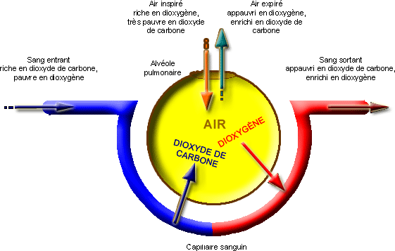
PPO₂ = 0,209 bar
PPO₂ =
0,135 bar
PPO₂ = 0,060 bar
PPO₂ = 0,125 bar

Slide 6
 Le sang contient de l’hémoglobine qui va transporter la quasi-totalité de l’oxygène dissous dans le sang (97%). Quand l’oxygène est lié à l’hémoglobine, celui-ci n’est plus dissout en solution et ne contribue donc plus à la pression partielle.
 L’air que l’on respire a une PPO2 de 0,209 bar. Dans l’alvéole, cette pression partielle va diminuer à 0,135 bar à cause du CO2 et de la vapeur d’eau présente dans celle-ci.
 A cause de ra résistance de la paroi alvéolaire, la PPO2 se retrouvant dans le sang (circulation aortique) ne sera plus que de 0,125 bar (au mieux, chez un individu en bonne santé).
 Les tissus vont consommer une partie de l’oxygène, et on aura, in fine, un retour via la circulation veineuse de sang avec une PPO2 d’environ 0,060 bar.
 | PPO₂ inspiré | PPO₂ dans l’alvéole | PPO₂ artérielle | PPO₂ veineuse
Air à 1 bar | 0,209 bar | 0,135 bar | 0,125 bar | 0,060 bar
O2 pur à 1 bar | 1 bar | 0,886 bar | 0,658 bar | 0,075 bar
O2 pur à 1,6 bar | 1,6 bar | 1,486 bar | 1,150 bar | 0,075 bar

Slide 7

Variation de la tension d’azote au cours d’une plongée
30 m
Saturation en surface
PN TN
Sous-saturation en immersion
PN TN
Dissolution de N2 au cours de la plongée
PN TN
Sur-saturation à la remontée
PN TN
0,8 bar
0,8 bar
G = 0
G >> 0
G > 0
G < 0
~

Slide 9
Le mécanisme de la décompression
En immersion : dissolution de l’azote
Respiration d’un air sous la pression environnante.
L’azote passe dans le sang, puis dans les tissus sous-saturés.
Dissolution de l’azote dans les tissus.
À la remontée : élimination de l’azote
Les tissus sont sur-saturés : l’azote doit dégazer.
Décompression normale
L’azote passe des tissus au sang : présence de micro-bulles circulantes.
Puis l’azote est éliminé au niveau des poumons (filtre pulmonaire).
Décompression pathogène
Apparition de bulles stationnaires (non évacuées) dans les tissus :
→ ADD de type I.
Trop de bulles dans le sang :
→ encombrement du filtre pulmonaire,
→ des bulles repassent dans la grande circulation,
→ ADD de type II.

Slide 10
Méthode d’élaboration d’un moyen de décompression
Objectif
Ramener le plongeur en sécurité à la surface, avec le risque minimum accepté.
Lui permettre de replonger dans les heures qui suivent.
Prévoir des procédures de secours.
Paramètres du profil de décompression
Limiter la vitesse de remontée,
Marquer des arrêts (paliers).
Exemple (MN 90)
vitesses : 15 à 17 m/min et 6 m/min entre les paliers,
paliers : 3, 6, 9, … mètres (historiquement, multiples de 10 pieds).
Difficultés de l’élaboration
Complexité de l’organisme.
Diversité des individus.
Diversité de l’état d’un individu.
Diversité des plongées.

Slide 11








Méthode d’élaboration d’un moyen de décompression
Choix d’une population et d’un type de plongée
Choix d’un modèle physico-physiologique
Choix d’un taux de risque accepté
Paramètres de la décompression
Paramètres du modèle
Calcul des procédures de décompression
NON
Expérimentation sous contrôle médical
OUI
Validation et Diffusion

Slide 12
Variation de la tension d’azote dans un tissu
Tissu initialement saturé en surface → tension initiale TN(0) = 0,8 bar.
Immersion à 30 m → exposé à la pression partielle PN = 3,2 bar.
Gradient : G = PN – TN(0) = 2,4 bar
3,2
3
2,5
G = 2,4 bar
tension T_{N} en bars
tissu « rapide »
2
1,5
tissu « lent »
1
0,8
0,5
10
20
30
temps t en minutes
40
50
60

Slide 13
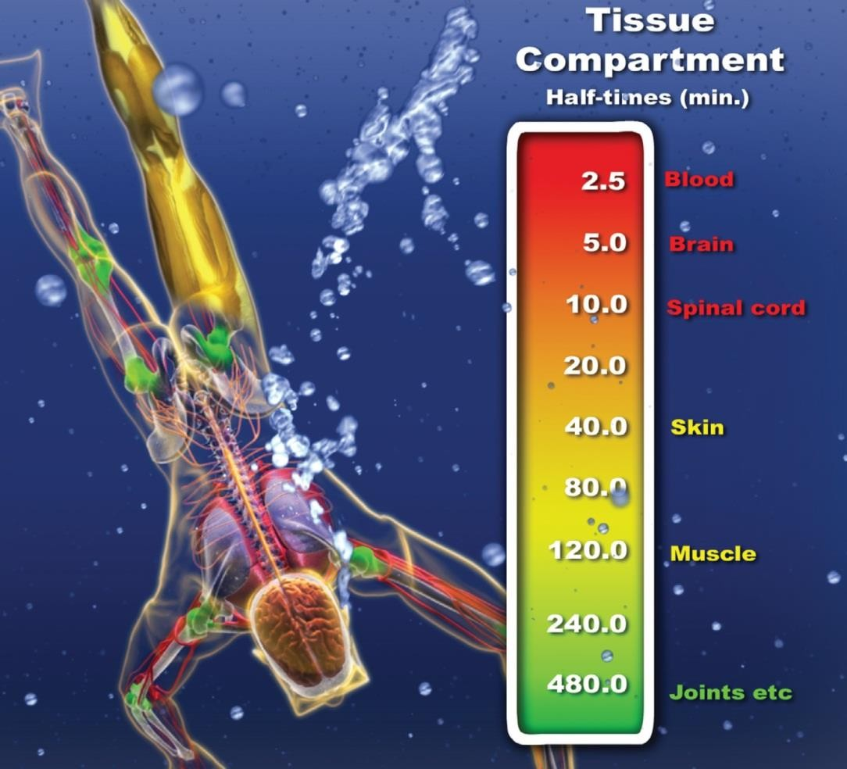
LES COMPARTIMENTS
Un compartiment est un ensemble de tissus de l’organisme ayant le même comportement vis-à-vis de la dissolution de l’azote
MODELE HALDANIEN
Période | Zone corporelle
5 | Sang
10 | Cerveau
20 | Moelle
40 | Peau
80 | Muscles
120 | Oreille interne
160 | Articulations
200 | Os
240 | Cartilage
Haldane
RGBM

Slide 14
Les compartiments
Compartiments du modèle ZH-L8 ADT BUHLMANN
 | Période (min) | Tissus
1 | 5 | reins
2 | 10 | système nerveux central, foie, estomac, intestins
3 | 20
4 | 40 | peau
5 | 80 | peau, muscles, cœur
6 | 160 | muscles
7 | 320 | muscles, articulations, os, tissus gras
8 | 640 | tissus gras, articulations, os, autres tissus anatomiques
D’après http://www.scubapro-uwatec.fr
Débit sanguin dans les tissus de l’organisme
Débit sanguin (L/min.kg) | Tissus
4 | reins
0,85 | foie
0,8 | cœur
0,5 | système nerveux central
0,1 | peau
0,05 | tissus gras
0,05 | muscles
0,03 | os

Slide 15
Calcul de la tension d’azote dans un compartiment
Dans chaque compartiment, la tension d’azote varie selon une loi exponentielle. À chaque compartiment est associé une période T (en minutes).
Le gradient G est résorbé pour moitié au bout d’une période.
3,2
3
3,05
0,6
2,9
G = 2,4 bar
1,2
2,6
T
2,5
T
tension T_{N} en bars
2
2,0
T
1,5
1
0,8
0,5
T
10
20
30
temps t en minutes
40
50
60

Slide 16
Calcul de la tension d’azote dans un compartiment
Analogie du camembert
Au bout d’une première période T, la moitié du gradient initial G est résorbée,
→ soit 50 % de G.
12,5 %
25 %
100 %
50 %
50 %
75 %
87,5 %
Au bout d’une deuxième période T, la moitié du gradient restant est résorbée,
→ soit 50 % + 25 % = 75 % de G.
Au bout d’une troisième période T, la moitié du gradient restant est résorbée,
→ soit 50 % + 25 % + 12,5 % = 87,5 % de G.
etc.

Slide 17
PERIODES ET GRADIENT
0 %
Tension d’origine
Gradien
50%
75%
Tension finale
100 %
87,5%
93,75%
I
I
I
I
Temps
TN2
1°période
2°période
3°période
4°période
• Formule pour une période entière
Pour une plongée de 40m - pendant 30’ - tissu 10’
profondeur pression tension N2
0 m
surface
1b
To
0,8b
1b
désaturation
1,15
2b
1,5
2,4
2,2
3b
3,2
40m
fond
5b x 0,8b=4b
3,6
Tf
10’
20’
30’
10’
20’
30’

Slide 18
Calcul de la tension d’azote dans un compartiment
Données
Profondeur et durée de la plongée
Période du compartiment T : .................................. en général, T = 5, 10, 15, 20, … min
Tension initiale d’azote TN(0) : ................................................ par défaut, TN(0) = 0,8 bar
Composition du gaz respiré : ............................................................ par défaut, 80 % de N2
Calculs préliminaires
Pression partielle d’azote PN.
Gradient initial G = PN – TN(0)
Calcul de la tension
Au niveau 4, la durée de la plongée doit être un multiple de la période.
TN = TN(0) + x × G
tension initiale pourcentage gradient
durée | T | 2 × T | 3 × T | 4 × T | 5 × T | 6 × T
% | 50% | 75% | 87,5% | 93,75% | 96,875% | 98,4375%
nT
1 − 1/2^{n}
(on admet que le compartiment est quasiment saturé au-delà de 6 périodes)

Slide 19
FORMULE DE CALCUL (periodes)
Au bout de 1 période :
  ^{T}1t ^{= T}initiale ^{+ [(T}finale ^{– T}initiale^{) * 0.5] = 1.5 bar}
Au bout de 2 périodes :
 T_{2t} = T_{1t} + [(T_{finale} – T_{1t}) * 0.5]
  T_{2t} = T_{initiale} + [(T_{finale} – T_{initiale}) * 0.75] = 1.75 bar
Au bout de n périodes :
  ^{T}1t ^{= T}initiale ^{+ [(T}finale ^{– T}initiale^{) * (1-0.5n)]}
Au bout d’un temps x :
  ^{T}1t ^{= T}initiale ^{+ [(T}finale ^{– T}initiale^{) * 0.5(x/t)]}
 t : période du liquide

Slide 20

Exemples
Compartiment (saturé en surface) de période T = 10 min. Immersion à 30 m pendant 20 min.
→ exposé à la pression partielle PN = 0,8 × 4 = 3,2 bar
→ gradient initial : G = PN – 0,8 = 3,2 – 0,8 = 2,4 bar
→ tension au bout de 20 min = 2 × T :
T_{N}(2T ) = 0,8 + 0,75 × 2,4 = 2,6 bar
Compartiment (saturé en surface) de période T = 5 min. Immersion à 40 m pendant 15 min.
→ exposé à la pression partielle PN = 0,8 × 5 = 4,0 bar
→ gradient initial : G = PN – 0,8 = 4,0 – 0,8 = 3,2 bar
→ tension au bout de 15 min = 3 × T :
T_{N}(3T ) = 0,8 + 0,875 × 3,2 = 3,6 bar

Slide 21

Le modèle de Haldane
Modélisation de l’organisme en compartiments
L’organisme est divisé en (un certain nombre de) compartiments.
Pour la dissolution en azote, chaque compartiment suit en fonction du temps, une loi exponentielle pour la tension TN(t) caractérisée par une période T (valable pour la charge et la décharge).
Critère de remontée
On définit le coefficient de sursaturation d’un compartiment ayant une tension TN et exposé à la pression (totale) P :
tension d’azote du compartiment T_{N}
pression P
S =
=
Le compartiment peut être remonté sans accident à la pression P
si le critère de Haldane est vérifié :
S < S_{C} = coefficient de sursaturation critique
À chaque compartiment est affecté un coefficient de sursaturation critique.

Slide 22
Exemples
Compartiment de période T = 20 min, de coefficient de sursaturation critique SC = 2,04. Peut-on le remonter en surface après une immersion à 20 m pendant 20 min ?
→ exposé à la pression partielle PN = 0,8 × 3 = 2,4 bar
→ gradient initial : G = PN – 0,8 = 2,4 – 0,8 = 1,6 bar
→ tension au bout de 20 min = 1 × T : TN(T) = 0,8 + 0,50 × 1,6 = 1,6 bar
1,6
1
→ coefficient de sursaturation en surface :
S =
= 1,6 < S_{C} = 2,04
→ le compartiment peut être remonté en surface.
Même question avec une durée d’immersion de 60 min.
→ tension au bout de 60 min = 3 × T : TN(3T) = 0,8 + 0,875 × 1,6 = 2,2 bar
S =
2,2
= 2,2 > S_{C} = 2,04
→ coefficient de sursaturation en surface :
1
→ le compartiment ne peut pas être remonté en surface.

Slide 23
Notion de profondeur plafond
Définition
La profondeur plafond est la profondeur minimale
à laquelle on peut remonter un compartiment.
Elle détermine la profondeur des paliers de décompression (3 m, 6 m, …).
Exemple
On reprend l’exemple précédent :
Compartiment de période T = 20 min, de coefficient de sursaturation critique SC = 2,04. Immersion à 20 m pendant 60 min : TN = 2,2 bar.
À quelle profondeur plafond peut-on le remonter ?
Réponse : à une profondeur où la pression P est telle que S = SC :
S =
T_{N} 2,2
T_{N} 2,2
= = S_{C} = 2,04
⇐⇒ P = _{S} = _{2,04} c 1,08 bar
P P
C
→ le compartiment peut donc être remonté à 0,80 m de profondeur
→ il doit donc respecter un palier à 3 mètres
(le calcul de la durée des paliers est hors-programme du niveau 4)

Slide 24
Éléments de calcul des tables MN 90
Population : les plongeurs de la Marine Nationale
âge : 32,3 ± 6,1 ans
taille : 175,9 ± 5,7 cm
poids : 74 ± 8 kg
Plongées
plongées à l’air
plongées en mer (altitude zéro)
profondeur de 60 mètres maximum
déplacement en immersion de 0,5 nœud maximum
Tables basées sur le modèle de Haldane
avec 12 compartiments
T (min) | 5 | 7 | 10 | 15 | 20 | 30 | 40 | 50 | 60 | 80 | 100 | 120
SC | 2,72 | 2,54 | 2,38 | 2,20 | 2,04 | 1,82 | 1,68 | 1,61 | 1,58 | 1,56 | 1,55 | 1,54
vitesse de remontée : 15 à 17 m/min (et 6 m/min entre les paliers)

Slide 25


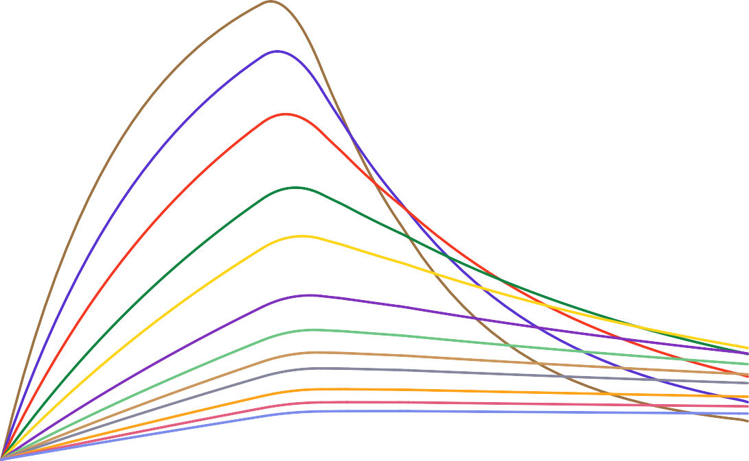
Éléments de calcul des tables MN 90
Exemple
Plongée de 15 min à 60 mètres (paliers : 1 min à 9 m – 4 min à 6 m – 19 min à 3 m)
5
4
3
2
1
tension T_{N} en bars
10
20
30
40
temps en minutes

Slide 26
Notion de compartiment directeur
Définition
À chaque étape de la plongée, les douze compartiments doivent être analysés.
Le compartiment directeur est celui qui impose la profondeur plafond
la plus importante : c’est lui qui gouverne la profondeur du palier.
Détermination
C’est un problème a priori complexe.
  Pour un compartiment, plus la période T est courte, …
… plus le coefficient de sursaturation critique SC est élevé ; donc plus la tension TN augmente rapidement, …
… plus le critère de Haldane (S < SC) est facile à vérifier.
  Le compartiment directeur peut changer au cours de la plongée.
Au niveau 4
Problème simple avec au plus deux à trois compartiments …

Slide 27
Exemples
T (min) | 10 | 15 | 30
SC | 2,38 | 2,20 | 1,82
Plongée de 30 min à 35 m pour trois compartiments. Déterminer la profondeur du (premier) palier.
Réponse
→ Les compartiments sont exposés à la pression partielle PN = 0,8 × 4,5 = 3,6 bar
→ Gradient initial : G = PN – 0,8 = 3,6 – 0,8 = 2,8 bar
Compartiment de période T = 10 min
→ tension au bout de 30 min = 3 × T : TN(3T) = 0,8 + 0,875 × 2,8 = 3,25 bar
3,25
P S_{C} 2,38
T_{N} T
N
→ profondeur plafond :
= S = 2,38 =⇒ P =
=
c 1,366 bar =⇒
3,66 m
C
Compartiment de période T = 15 min
→ tension au bout de 30 min = 2 × T : TN(2T) = 0,8 + 0,75 × 2,8 = 2,9 bar
T_{N} T 2,9
→ profondeur plafond :
= S = 2,20 =⇒ P =
N
= c 1,318 bar =
⇒ 3,18 m
C
P S_{C} 2,20
Compartiment de période T = 30 min
→ tension au bout de 30 min = 1 × T : TN(T) = 0,8 + 0,50 × 2,8 = 2,2 bar
T_{N} T 2,2
→ profondeur plafond :
= S = 1,82 =⇒ P =
N
= c 1,209 bar =⇒ 2,09 m
C
P S_{C} 1,82
Conclusion :
→ Le compartiment directeur du (premier) palier est celui de période T = 10 min.
→ La profondeur du premier palier est de 6 mètres.

Slide 28

Le compartiment directeur peut changer au cours d’une plongée.
6 m
40 min
13 min
40 min
40 m
3
T = 30 min
tension T_{N} en bars
2,5
1,3 × S_{C}
2
1 × S_{C}
13 min
1,5
1
0,5
3
20
40
60
80
T = 50 min
2,5
1,3 × S_{C}
2
1 × S_{C}
1,5
1
40 min
0,5
20
40
temps en minutes
60
80

Slide 29


La courbe de sécurité
Durée maximale durant laquelle on peut rester à une profondeur donnée sans avoir à respecter de paliers de décompression à la remontée.
175
150
125
100
75
50
25
durée en minutes
courbe calculée
points de la table
9,27 m
10
20 30 40
profondeur en mètres
50
60

Slide 30
Exercice
À quelle profondeur est-il possible de plonger sans limitation de durée et sans avoir à respecter de palier de décompression à la remontée ?
Réponse
  Au bout d’une durée illimitée à une profondeur où la pression partielle d’azote est PN, tous les compartiments seront saturés : TN = PN.
  Il sera possible de remonter en surface, où la pression vaut P0 = 1 bar si, pour les douze compartiments, le critère de Haldane est vérifié :
S = ^{TN}
₌ P_{N}
< S = 1,54 a` 2,72
P₀ 1
C
Il suffit donc que PN < 1,54 bar (= SC du compartiment de période T = 120 min) pour assurer le critère de Haldane sur les douze compartiments.
D’où :
P_{N} 1,54
P < _{0,8} = _{0,8} = 1,925 bar
et la profondeur maximale est de 9,25 mètres.
(en fait 9,27 mètres si on tient compte de la variation de tension d’azote durant la remontée)

Slide 31


Plongées successives et consécutives
Principe de la majoration pour un compartiment
Après une première plongée et à l’issue d’un intervalle de temps passé en surface, le compartiment possède une tension résiduelle en azote TN > 0,8 bar.
Le temps de majoration est le temps nécessaire pour que ce compartiment, s’il était initialement saturé en surface, atteigne cette tension résiduelle TN en étant immergé à la profondeur de la deuxième plongée.
C’est donc le temps à ajouter à la durée réelle de la deuxième plongée pour déterminer les paliers du compartiment.
2
₁ère plongée
₂nde plongée
intervalle en surface
1,5
en bars
TN
tension T_{N}
1
0,8 bar
0,5
20 40
temps en minutes
60
80
100
majoration

Slide 32
Plongées successives et consécutives
Comment faire avec 12 compartiments ?
Par simplicité et sécurité, il faut choisir la plus grande des 12 majorations.
Alors tout dépend de l’intervalle de temps ∆t entre les deux plongées :
  si ∆t < 15 min, la situation est inextricable
→ plongées consécutives.
  si ∆t > 15 min, c’est toujours le compartiment de période T = 120 min
qui fournit la plus grande majoration
→ plongées successives.
Dans ce cas, à l’issue de la première plongée, on traduit en lettre
la tension résiduelle en azote TN dans le compartiment de période T = 120 min : c’est le Groupe de Plongées Successives (GPS).
TN | 0,801 à 0,84 | 0,841 à 0,89 | 0,891 à 0,93 | 0,931 à 0,98 | 0,981 à 1,02 | 1,021 à 1,07 | 1,071 à 1,11 | 1,111 à 1,16 | 1,161 à 1,20 | 1,201 à 1,24 | …
GPS | A | B | C | D | E | F | G | H | I | J | …
Les tableaux de la table permettent ensuite de déterminer successivement :
  la décroissance de l’azote résiduel au cours de l’intervalle en surface,
  la majoration à appliquer à la profondeur de la seconde plongée.

Slide 33

Procédures de secours
Règle des trois minutes pour redescendre
Interruption de palier
ou
remontée rapide
le plongeur dispose de
trois minutes
pour redescendre accompagné
Passé ce délai, les risques d’accidents sont trop importants pour tenter une ré-immersion.
Dans ces situations, le plongeur est au-delà des seuils de sursaturation critique : un excès de micro-bulles s’est formé dans son organisme.
De manière très simpliste, on estime que :
  le sang met 3 minutes pour « faire un tour complet » dans l’organisme, donc met 3 minutes pour se charger complètement en micro-bulles
et encombrer ainsi le filtre pulmonaire.
  au-delà de 3 minutes, les micro-bulles sont entourées d’un caillot sanguin.
Il y a donc un délai de répit de 3 minutes
avant d’encourir les conséquences de la sursaturation critique.
En réalité, la procédure est validée par l’expérimentation.
Thierry Hocquet – MF2 n° 1461

Slide 34
Procédures de secours
Règle des cinq minutes à mi-profondeur
Remontée rapide,
(avant le délai de trois minutes)
Le plongeur doit redescendre à mi-profondeur
et y rester cinq minutes
De manière très simpliste, on estime que :
le filtre pulmonaire met 5 minutes pour évacuer le surplus de micro-bulles.
Par sécurité, on suppose qu’à la profondeur maximale atteinte (pression totale Pm), tous les compartiments étaient saturés (TN = 0,8 Pm), et le sont toujours en surface.
Il faut alors redescendre à la profondeur plafond (pression P),
c’est à dire la profondeur telle que soit respecté le critère de Haldane avec le plus petit coefficient de sursaturation critique :
Thierry Hocquet – MF2 n° 1461
T_{N} 0,8 P_{m}
0,8 P_{m}
1,54
S =
= < S_{C} minimum = 1,54 =⇒ P >
= 0,52 P_{m}
P P
Par simplicité et sécurité, on adopte la mi-profondeur plutôt que la mi-pression.
En réalité, la procédure est validée par l’expérimentation.

Slide 35
Application
Soit les 3 profils de plongée suivants :
Profil 2
Profondeur
Profil 3
Profondeur
Profil 1
Profondeur
0
0
0
10
10
10
20
20
20
30
30
30
40
40
40
50
50
50
5 10 15 20 25 30Temps 5 10 15 20 25 30Temps 5 10 15 20 25 30 Temps
Pour chaque profil, répondre aux question suivantes :
  Quels sont les paramètres de plongées (temps, profondeur) ?
  Combien de temps les plongeurs auront passé à 20m? 30m? 40m?
  Calculer la saturation du compartiments C5 à la fin de la plongée.
18

Slide 36
Application 3
Mêmes paramètres de plongée pour les 3 profils : 40 m, 30 mn.
Mêmes durées d’exploration pour les 3 profils : 10 mn à 20m, 10 mn à 30m, 10 mn à 40 m.
Les plongeurs ont donc vu a priori les mêmes choses, pendant la même durée aussi longtemps.
Le plaisir des plongeurs a donc été satisfaites de manières équivalentes sur ces 3 plongées.
19

Slide 37
Application
 | Tension du C5 en fin de plongées différents : Profil 1 : 2.9 bar Profil 2 : 2.6 bar Profil 3 : 3.725 bar La tension du C5 en fin est ~30% plus forte dans le profil 3 que dans le profil 1. Le profil 3 a donc les inconvénients suivants : A l’ordinateur , des temps de paliers accrus Aux tables, une marge de sécurité qui diminue. Un risque d’accident de désaturation plus important Profil 1 Profil 2 Profil 3 Profondeur Profondeur Profondeur 0 0 0 10 10 10 20 20 20 30 30 30 40 40 40 50 50 50 5 10 15 20 25 30 5 10 15 20 25 30 5 10 15 20 |  | 25 | 30
 | Durée
 | Prodondeur
 | Pression partielle PN2
 | Tension début de période
 | Ecart PN2
 | Tension fin de période
 |  |  |  | 20
5 | 10 | 15 | 20 | 25 | 30
20 | 30 | 40 | 40 | 30 | 20
2,4 | 3,2 | 4 | 4 | 3,2 | 2,4
0,8 | 1,6 | 2,4 | 3,2 | 3,6 | 3,4
1,6 | 1,6 | 1,6 | 0,8 | -0,4 | -1
1,6 | 2,4 | 3,2 | 3,6 | 3,4 | 2,9
5 | 10 | 15 | 20 | 25 | 30
40 | 40 | 30 | 30 | 20 | 20
4 | 4 | 3,2 | 3,2 | 2,4 | 2,4
0,8 | 2,4 | 3,2 | 3,2 | 3,2 | 2,8
3,2 | 1,6 | 0 | 0 | -0,8 | -0,4
2,4 | 3,2 | 3,2 | 3,2 | 2,8 | 2,6
5 | 10 | 15 | 20 | 25 | 30
20 | 20 | 30 | 30 | 40 | 40
2,4 | 2,4 | 3,2 | 3,2 | 4 | 4
0,8 | 1,6 | 2 | 2,6 | 2,9 | 3,45
1,6 | 0,8 | 1,2 | 0,6 | 1,1 | 0,55
1,6 | 2 | 2,6 | 2,9 | 3,45 | 3,725

Slide 38
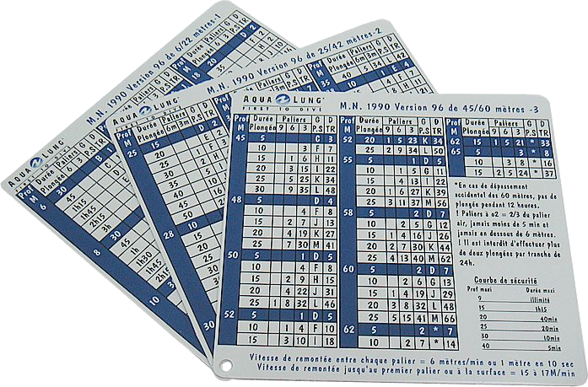
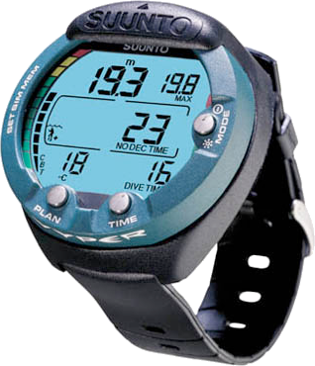
Conclusion
Une procédure de décompression, table ou ordinateur, est (en principe) :
Conçue et adapté pour une population de plongeurs et un type de plongée,
Publiée après une expérimentation qu’aucun modèle ne peut remplacer.
Il faut donc absolument :
Connaître les limites intrinsèques de sa table ou de son ordinateur de plongée,
Ne pas extrapoler une table en prolongeant son modèle là où il n'a pas été validé.
Thierry Hocquet – MF2 n° 1461

